Slide 1
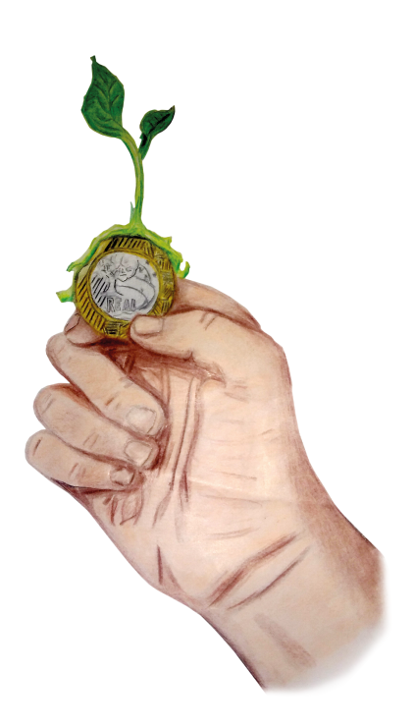



X Simpósio de Pesquisa e Inovação
21 e 22 de outubro - 2019
Título do trabalho
Orientador:
Bolsista:
Colaboradores:
<número>
Notes:
1
<número>
Logo no início do seminário informar que foi um trabalho com duas bolsistas e que esta segunda parte refere-se aos cursos de Nutrição e Administração.
<número>

Slide 2
INTRODUÇÃO
<número>
Notes:
1
<número>
2º tópico (empreendedor...) na eminência de contribuir para o desenvolvimento sustentável numa sociedade mais justa e solidária.
3º tópico (cursos...) tanto na inserção dos estudantes no mercado de trabalho, como no desempenho acadêmico e profissional, envolvendo aprendizado teórico-prático.

Slide 3
OBJETIVOS
<número>
Notes:
1
<número>

Slide 4
MATERIAL E MÉTODOS
<número>
Notes:
1
<número>

Slide 5
RESULTADOS E DISCUSSÃO
<número>
Notes:
1
<número>
Quando for começar a falar dos resultados, informar que foram divididos as 3 dimensões: infraestrutura, didático-pedagógico e corpo docente.

Slide 6
CONCLUSÕES
<número>
Notes:
1
<número>

Slide 7
REFERÊNCIAS BIBLIOGRÁFICAS
<número>
Notes:
1
<número>

Slide 8
AGRADECIMENTOS
Notes:
1

Slide 9
Contatos
<número>
Notes:
<número>
<número>

